Slide 1
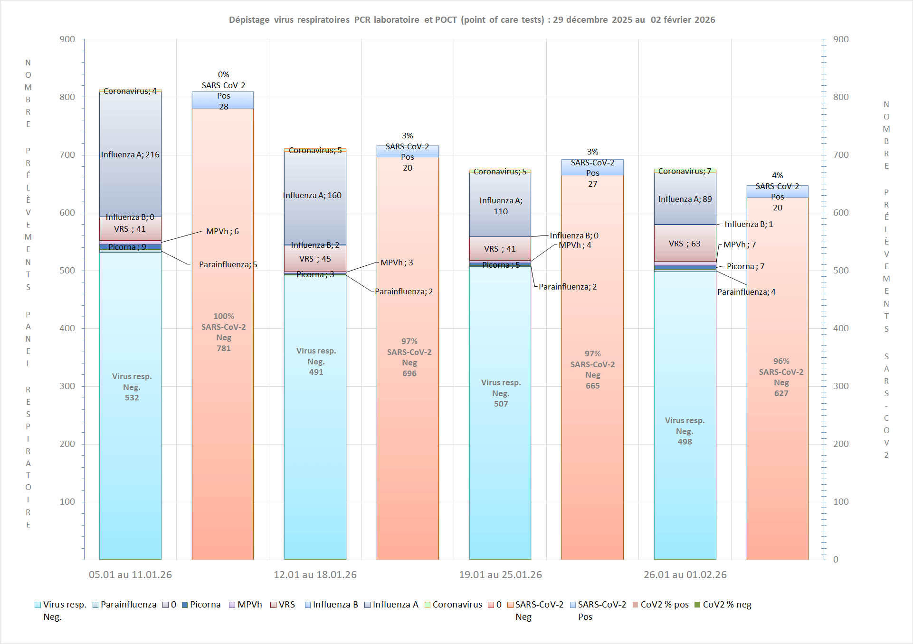
Janvier 2026

Slide 2
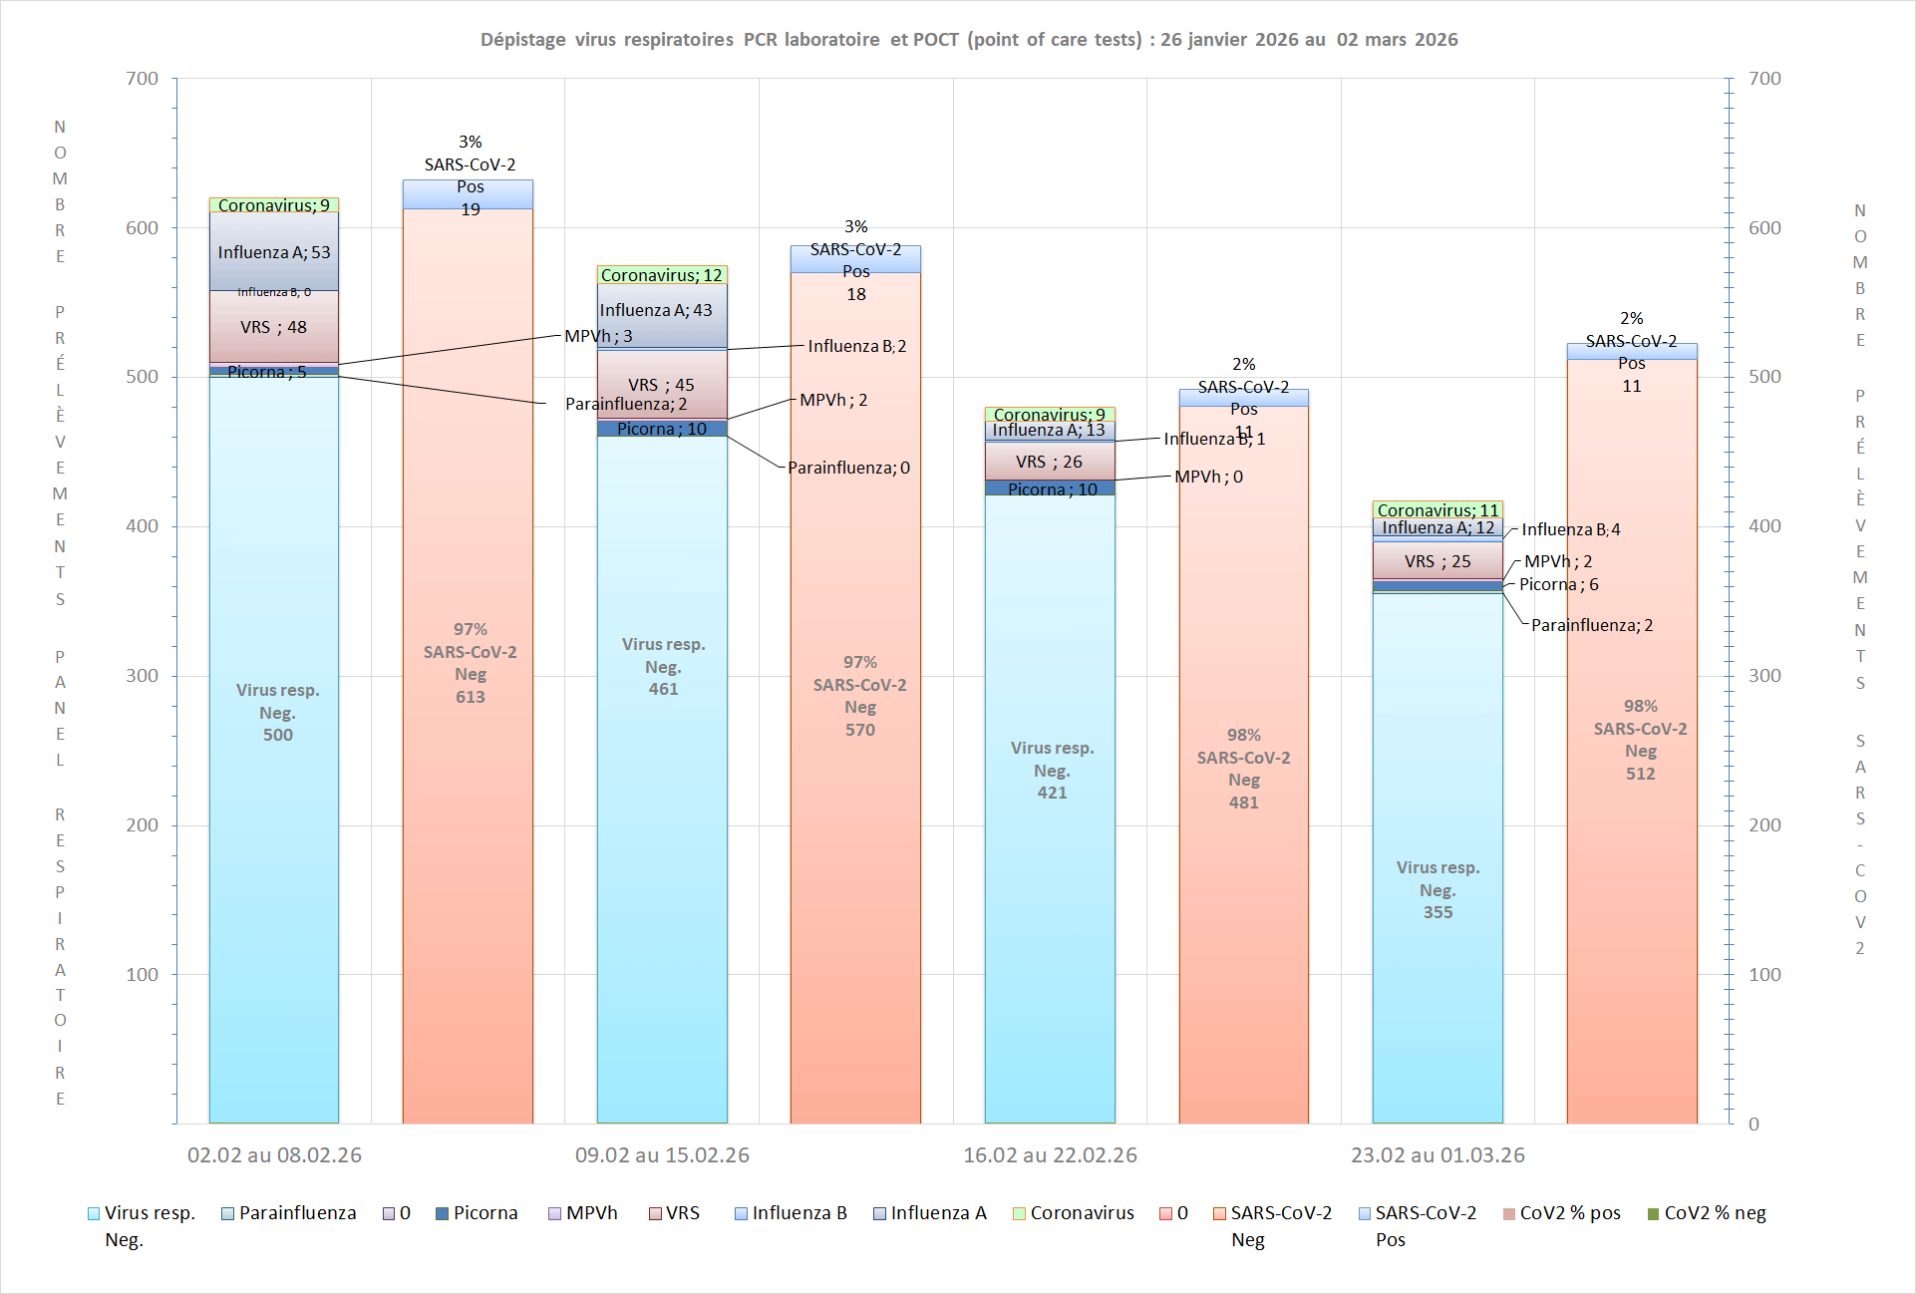
Février 2026

Slide 3
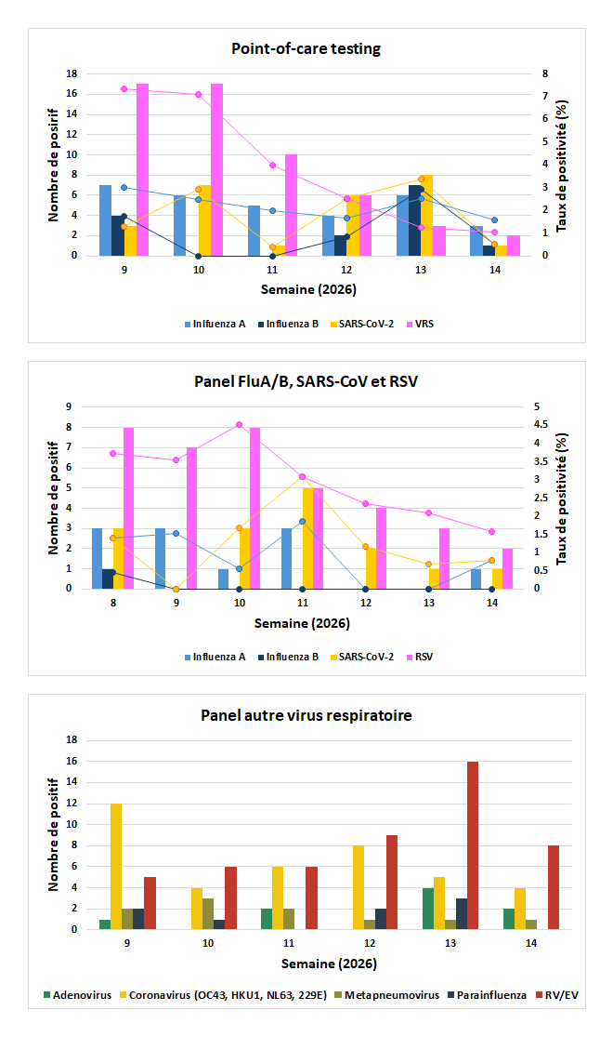
Mars 2026
Semaine 9 :
23.02 au 01.03
Semaine 10 :
02.03 au 08.03
Semaine 11 :
09.03 au 15.03
Semaine 12 :
16.03 au 22.03
Semaine 13 :
23.03 au 29.03
Semaine 14 :
30.03 au 05.04

